Slide 1
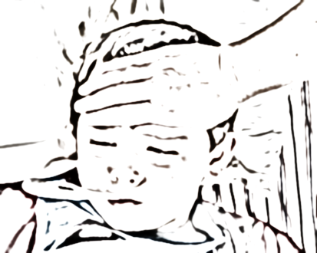
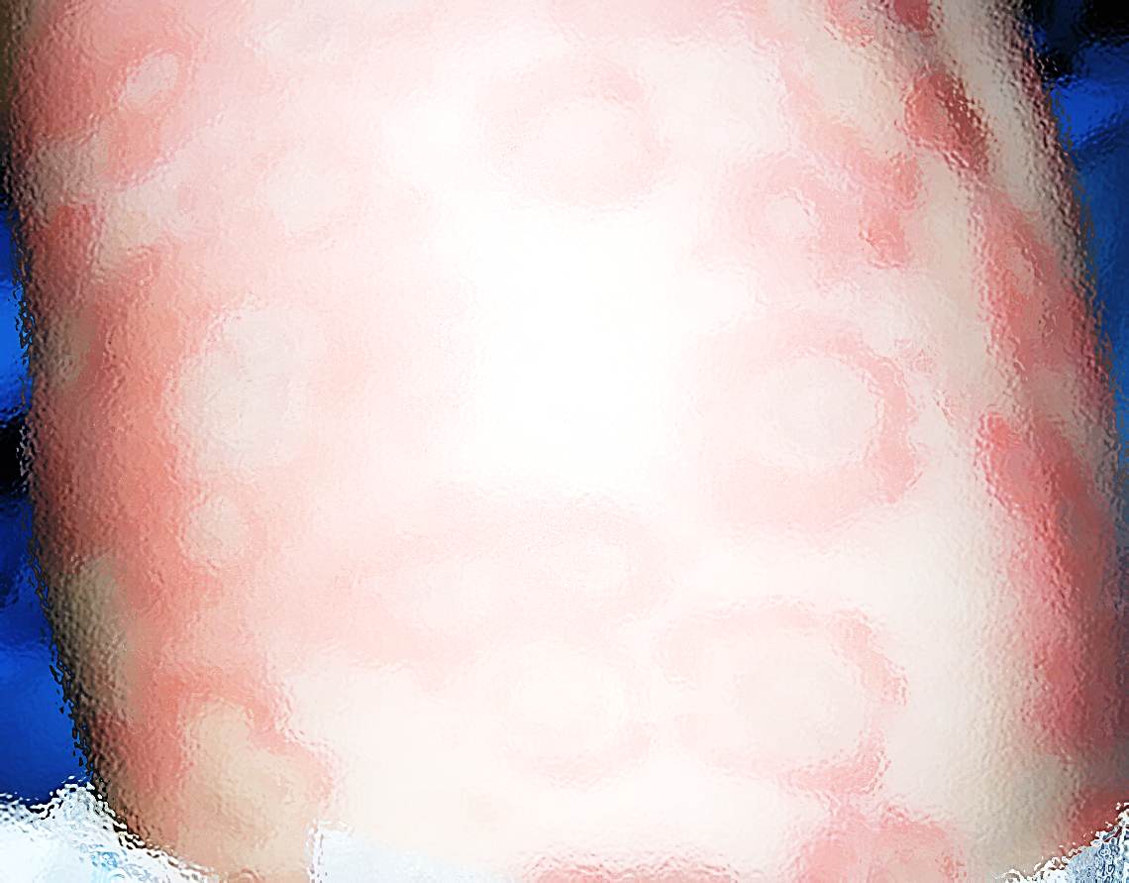

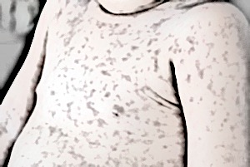
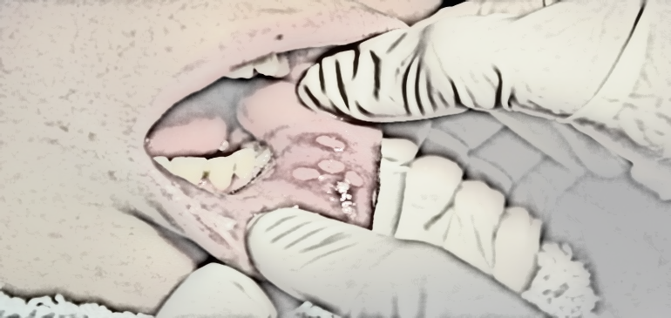

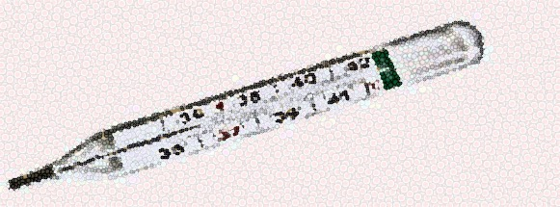
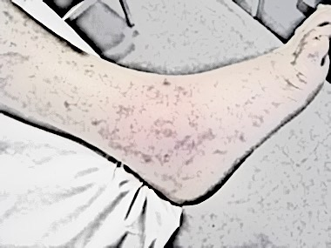


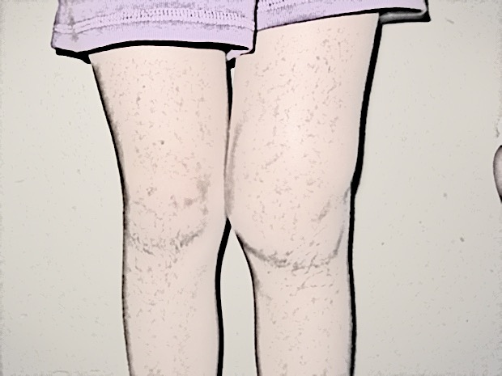

Epidemiología y clasificación de las enfermedades autoinflamatorias
ESMERALDA NÚÑEZ CUADROS
UNIDAD DE REUMATOLOGÍA PEDIÁTRICA.
UGC PEDIATRÍA. H. Materno-Infantil de Málaga

Slide 2
ESQUEMA GENERAL
      JUSTIFICACIÓN: LUCES Y SOMBRAS
      DEFINICIÓN
      CLASIFICACIÓN
      ENFERMEDADES AUTOINFLAMATORIAS POLIGÉNICAS
      PFAPA AIJ SISTÉMICA/E. STILL DEL ADULTO
      CONCLUSIONES

Slide 3
JUSTIFICACIÓN

Slide 4

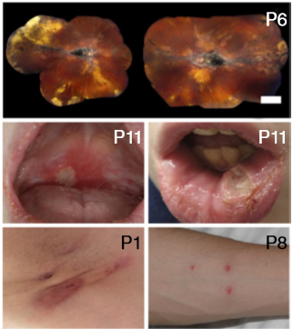
JUSTIFICACIÓN
DEFINICIÓN Y CLASIFICACION
CUÁNDO PENSAR EN ELLAS
PFAPA
AIJ SISTÉMICA
CONCLUSIONES
LUCES de las enfermedades autoinflamatorias
      “No se diagnostica lo que no se conoce”
Haploinsuficiencia A20

Slide 5
JUSTIFICACIÓN
DEFINICIÓN Y CLASIFICACION
CUÁNDO PENSAR EN ELLAS
PFAPA
AIJ SISTÉMICA
CONCLUSIONES
LUCES de las enfermedades autoinflamatorias
      “Están de moda”
      Cada año se describen varias
¡¡Ya vamos por más de 40!!

Slide 6
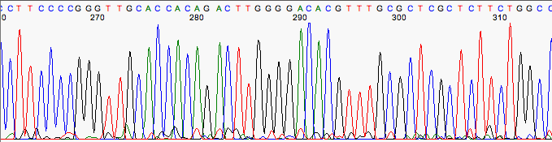
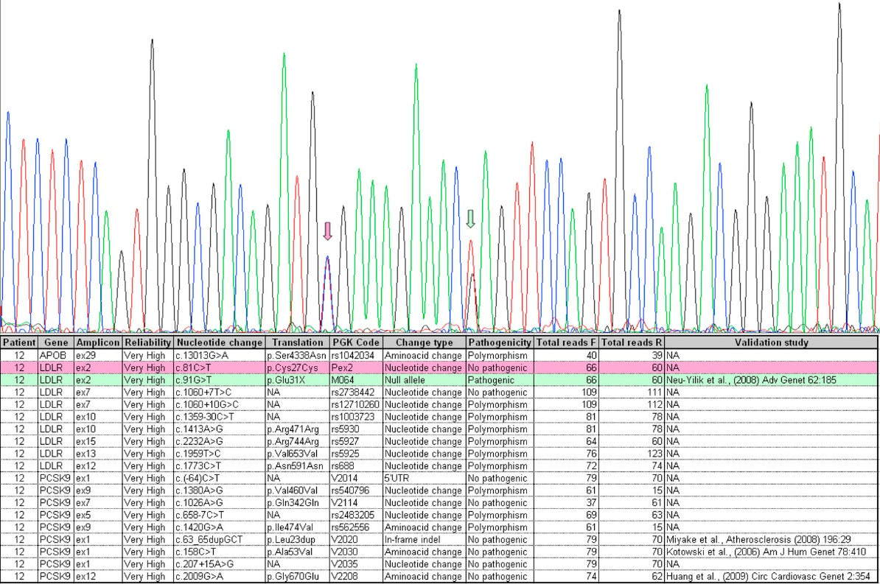
JUSTIFICACIÓN
DEFINICIÓN Y CLASIFICACION
CUÁNDO PENSAR EN ELLAS
PFAPA
AIJ SISTÉMICA
CONCLUSIONES
LUCES de las enfermedades autoinflamatorias
Secuenciación tipo Sanger
      Disponibilidad de paneles genéticos de nueva generación-> Exomas
      Mayor probabilidad diagnóstico
Secuenciación masiva de nueva generación

Slide 7
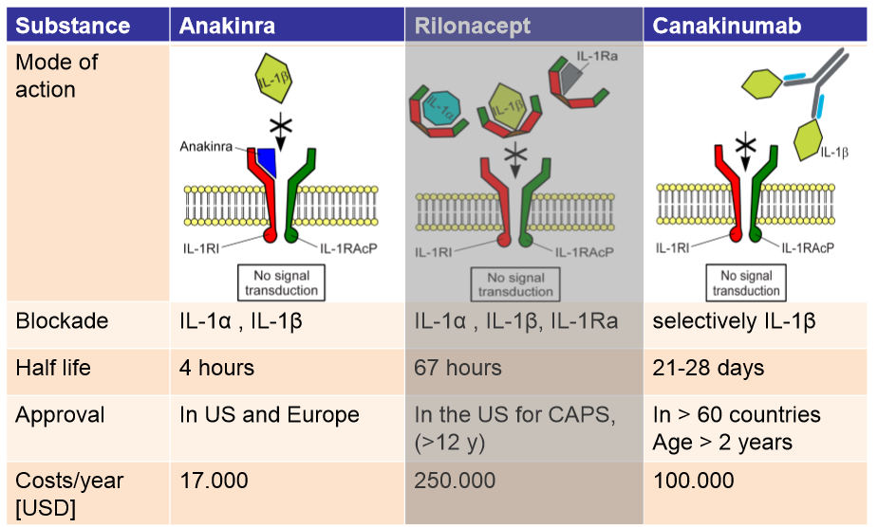
JUSTIFICACIÓN
DEFINICIÓN Y CLASIFICACION
CUÁNDO PENSAR EN ELLAS
PFAPA
AIJ SISTÉMICA
CONCLUSIONES
LUCES de las enfermedades autoinflamatorias
      Grandes avances en el tratamiento que modifican el pronóstico/
      calidad de vida
Ter Haar NM et al . Ann Rheum Dis 2015; 74; 1636-44
Son caros pero generalmente eficaces

Slide 8


JUSTIFICACIÓN
DEFINICIÓN Y CLASIFICACION
CUÁNDO PENSAR EN ELLAS
PFAPA
AIJ SISTÉMICA
CONCLUSIONES
SOMBRAS de las enfermedades autoinflamatorias
      Se consideran “enfermedades raras”…
Enfermedades de baja prevalencia:
5 casos/100.000

Slide 9
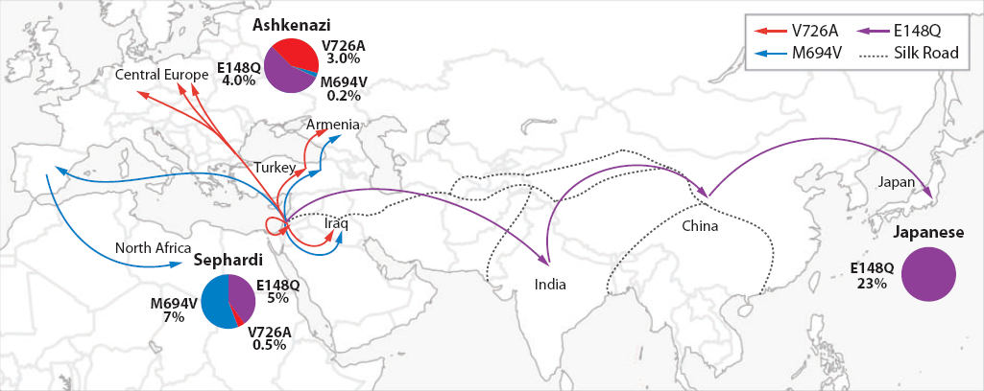
JUSTIFICACIÓN
DEFINICIÓN Y CLASIFICACION
CUÁNDO PENSAR EN ELLAS
PFAPA
AIJ SISTÉMICA
CONCLUSIONES
SOMBRAS de las enfermedades autoinflamatorias
Fiebre mediterránea familiar
      Aunque en determinadas zonas se agrupan
1 casos/200 - 1/1.000
Notes:
Turcos, armenios y sefardíes y en determinadas zonas de Grecia, Italia, España y norte de África

Slide 10

JUSTIFICACIÓN
DEFINICIÓN Y CLASIFICACION
CUÁNDO PENSAR EN ELLAS
PFAPA
AIJ SISTÉMICA
CONCLUSIONES
SOMBRAS de las enfermedades autoinflamatorias
      Comparten muchos síntomas
      No existen biomarcadores específicos
Muy difíciles de diferenciar clínica y analíticamente

Slide 11
JUSTIFICACIÓN
DEFINICIÓN Y CLASIFICACION
CUÁNDO PENSAR EN ELLAS
PFAPA
AIJ SISTÉMICA
CONCLUSIONES
SOMBRAS de las enfermedades autoinflamatorias
APLAID
TRAPS
DADA2
S. BLAU
HIDS
CAPS
PAPA
      Tienen nombres complejos, la mayoría con acrónimos
SIFD
FMF
DIRA
DITRA
LAID
TRAPS
S. MAJEED
OTULIPEMIA
SAM-NLCR4
SAVI
CANDLE
S. SCHNITZLER
Difíciles de aprender

Slide 12
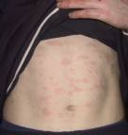
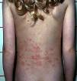

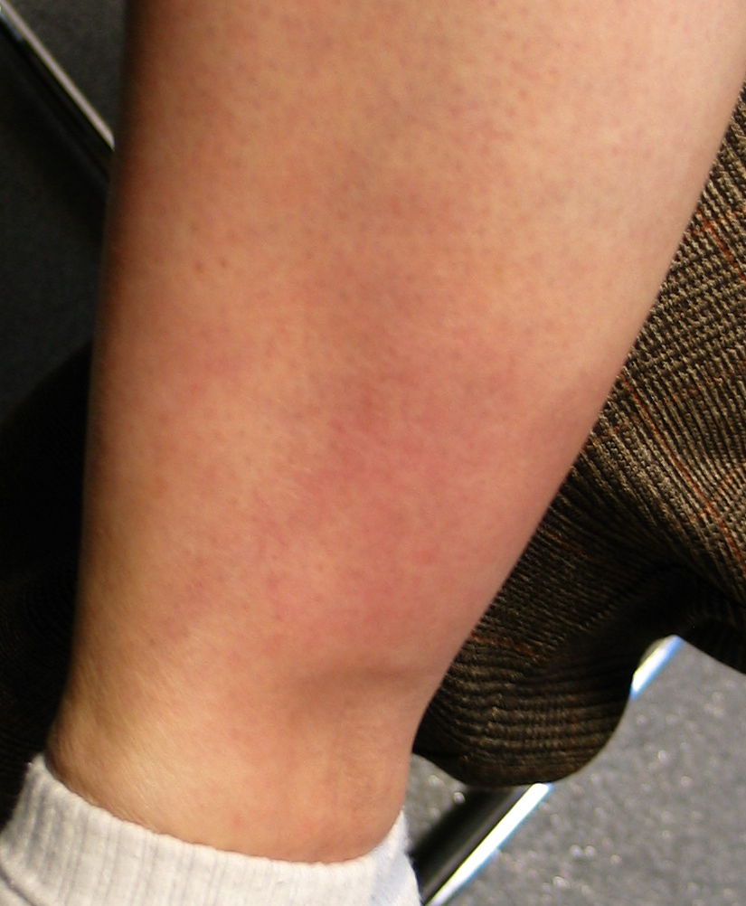
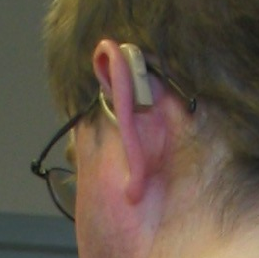
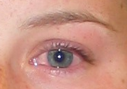
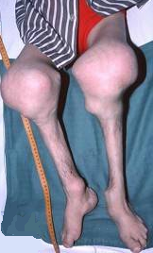
JUSTIFICACIÓN
DEFINICIÓN Y CLASIFICACION
CUÁNDO PENSAR EN ELLAS
PFAPA
AIJ SISTÉMICA
CONCLUSIONES
SOMBRAS de las enfermedades autoinflamatorias
      La genética no siempre es positiva
El 40% de los CAPS tienen genética negativa
      Un mismo genotipo puede dar lugar a diferentes fenotipos
LEVE
GRAVE

Slide 13
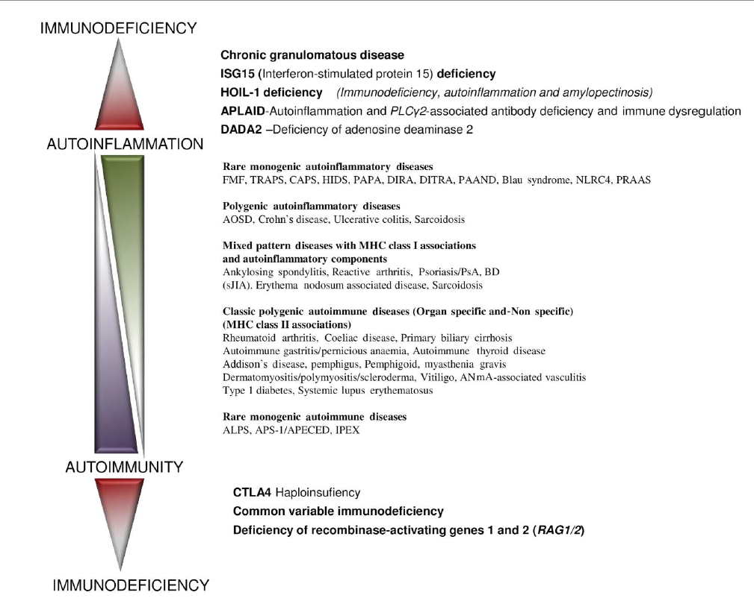
JUSTIFICACIÓN
DEFINICIÓN Y CLASIFICACION
CUÁNDO PENSAR EN ELLAS
PFAPA
AIJ SISTÉMICA
CONCLUSIONES
SOMBRAS de las enfermedades autoinflamatorias
      En ocasiones estamos
      “entre 2 tierras”
      Pero lo importante… es pensar en ellas
Pathak S et al. J Clin Pathol 2017; 70

Slide 14
definición

Slide 15
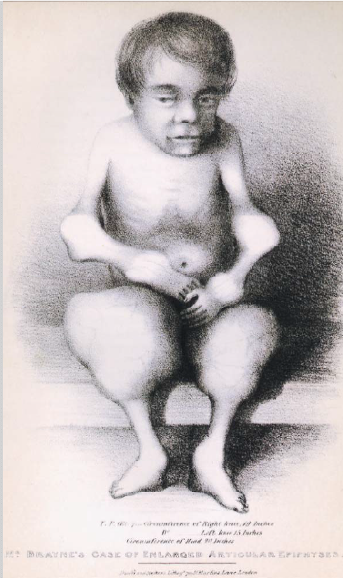
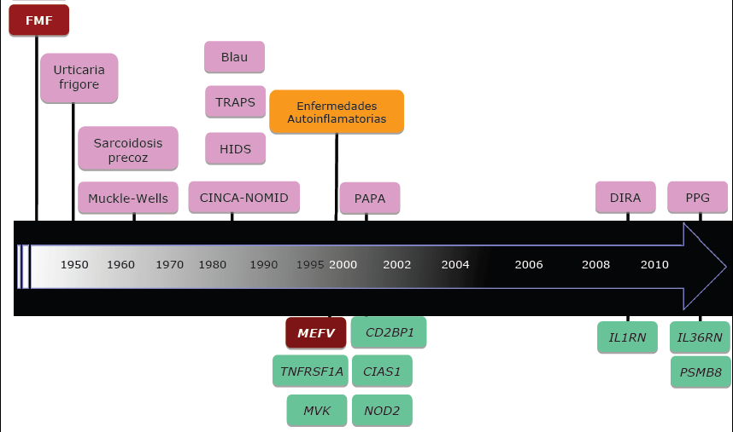
JUSTIFICACIÓN
DEFINICIÓN Y CLASIFICACION
CUÁNDO PENSAR EN ELLAS
PFAPA
AIJ SISTÉMICA
CONCLUSIONES
RECUERDO HISTÓRICO
Descripción clínica
ENFERMEDADES AUTOINFLAMATORIAS
Descripción genética
Thomas Brayne, 1835

Slide 16

JUSTIFICACIÓN
DEFINICIÓN Y CLASIFICACION
CUÁNDO PENSAR EN ELLAS
PFAPA
AIJ SISTÉMICA
CONCLUSIONES
DEFINICIÓN
Episodios espontáneos, recurrentes o persistentes de
INFLAMACIÓN MULTISISTÉMICA
NO evidencia de una etiología infecciosa, neoplásica o autoinmune
Que pueden producir daño orgánico
Causadas por alteraciones de la inmunidad innata
Notes:
El concepto de autoinflamación, entendido como nuevo mecanismo fisiopatológico generador de enfermedad, fue propuesto en 1999 por D Kastner para describir la causa subyacente en un conjunto de pacientes que presentaban unas enfermedades hereditarias, caracterizadas por episodios febriles e inflamatorios agudos, autolimitados, periódicos o recurrentes, que no se debían a causa infecciosas, neoplásicas ni autoinmunitarias. Desde entonces se han descrito numerosas enfermedades producidas por este mecanismo, y se han agrupado en 2 grandes tipos en función de si se conoce el defecto genético subyacente (formas monogénicas) o no (formas no hereditarias o poligénicas). Si bien en un principio, la presencia de una causa autoinmune (presecia de Ac circulantes) parecía descartar una causa autoinflamatoria, con el devenir de los años se ha visto que ambos mecanismos fisiopatológicos pueden coexistir en ciertas enfermedades. Asimismo, se ha propuesto la existencia de un gradiente entre ambos mecanismos, con formas autoinmunitarias y autoinflamatorias puras en los extremos y formas preferentemente autoinflamatorias o autoinmunitarias en la parte central.

Slide 17
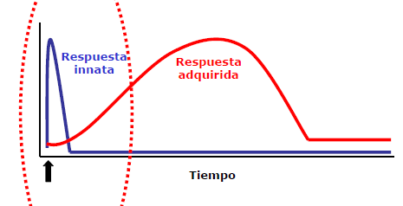
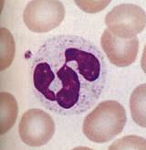
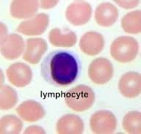
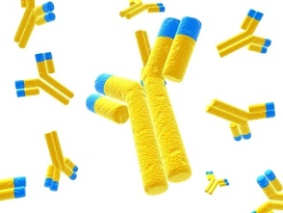
JUSTIFICACIÓN
DEFINICIÓN Y CLASIFICACION
CUÁNDO PENSAR EN ELLAS
PFAPA
AIJ SISTÉMICA
CONCLUSIONES
DEFINICIÓN
Autoinflamación vs autoinmunidad
Barreras
Linfocitos T
Complemento
Linfocitos B
Células:
NF
Monocitos/macrófagos
Células NK
Notes:
La respuesta innata está incorrectamente regulada:
Bien responden de forma excesiva y exagerada a estímulos menores
O la respuesta “no se apaga” a su debido tiempo

Slide 18
JUSTIFICACIÓN
DEFINICIÓN Y CLASIFICACION
CUÁNDO PENSAR EN ELLAS
PFAPA
AIJ SISTÉMICA
CONCLUSIONES
DEFINICIÓN
DEFECTOS
DISREGULACION
Innata
Adaptativa
Immunodeficiencias
Enfermedades
autoinflamatorias
Autoinmunes
Alergias
Notes:
Si bien en un principio, la presencia de una causa autoinmune (presencia de Ac circulantes) parecía descartar una causa autoinflamatoria, con el devenir de los años se ha visto que ambos mecanismos fisiopatológicos pueden coexistir en ciertas enfermedades. Asimismo, se ha propuesto la existencia de un gradiente entre ambos mecanismos, con formas autoinmunitarias y autoinflamatorias puras en los extremos y formas preferentemente autoinflamatorias o autoinmunitarias en la parte central.

Slide 19
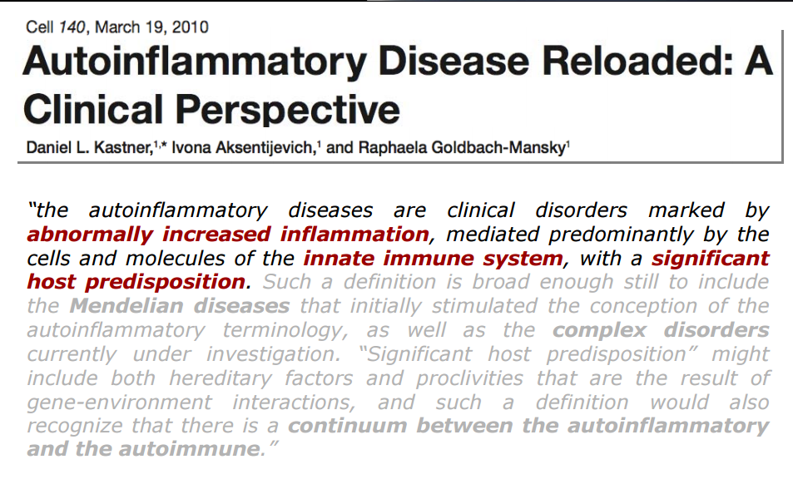
JUSTIFICACIÓN
DEFINICIÓN Y CLASIFICACION
CUÁNDO PENSAR EN ELLAS
PFAPA
AIJ SISTÉMICA
CONCLUSIONES
DEFINICIÓN ACTUAL
Notes:
Este hecho hizo en 2010 se actualizara la definición a la luz de los avances. Por ello, en la actualidad se definen como trastornos clínicos caracterizados por una inflamación anormalmente aumentada que está mediada sobre todo por las células y las moléculas del sistema inmunitario innato.
A su vez, estos avances han permitido vislumbrar diferentes mecanismos fisiopatológicos de todas estas enfermedades en función de la principal vía de señalización involucrada

Slide 20
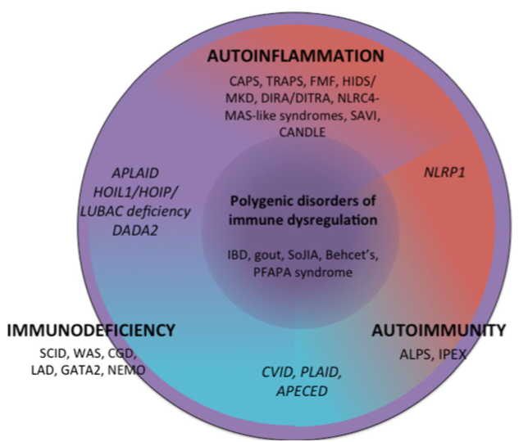
JUSTIFICACIÓN
DEFINICIÓN Y CLASIFICACION
CUÁNDO PENSAR EN ELLAS
PFAPA
AIJ SISTÉMICA
CONCLUSIONES
DEFINICIÓN
Broderick L et al. Curr Allergy 2016

Slide 21
clasificación

Slide 22
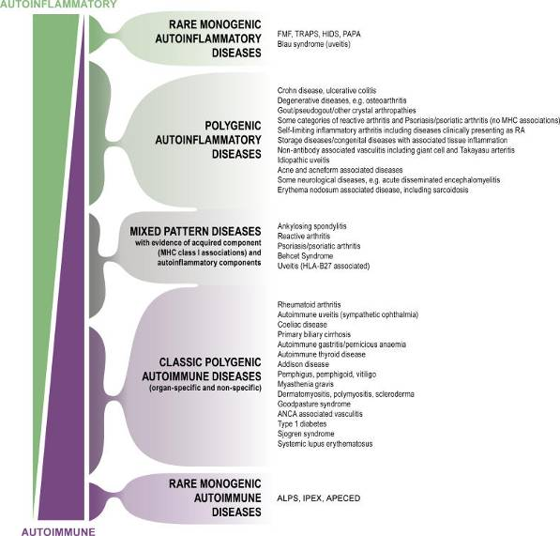
JUSTIFICACIÓN
DEFINICIÓN Y CLASIFICACION
CUÁNDO PENSAR EN ELLAS
PFAPA
AIJ SISTÉMICA
CONCLUSIONES
CLASIFICACIÓN SEGÚN HERENCIA
      FORMAS MONOGÉNICAS
      E. Autoinflamatorias hereditarias
McGonagle, McDermott. PLoS Med. 2006

Slide 23
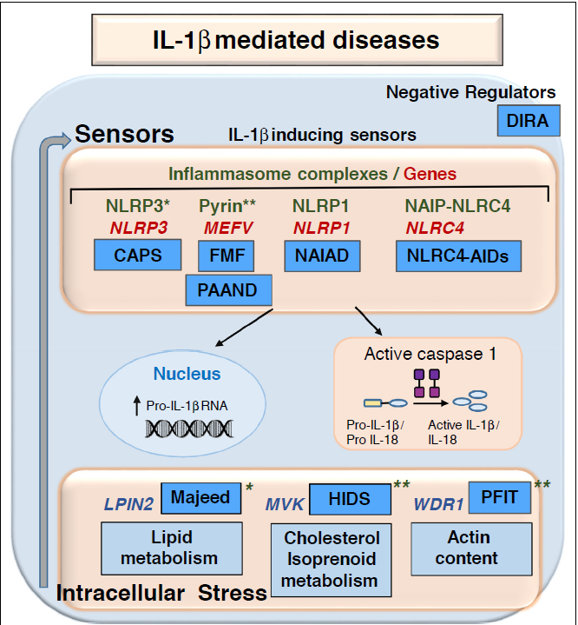
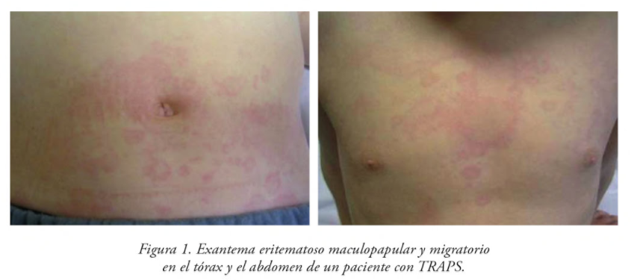
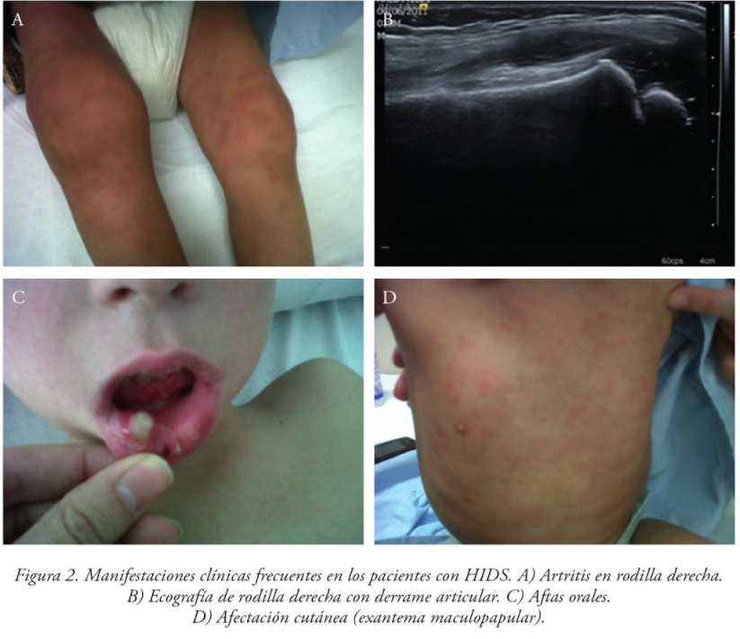
JUSTIFICACIÓN
DEFINICIÓN Y CLASIFICACION
CUÁNDO PENSAR EN ELLAS
PFAPA
AIJ SISTÉMICA
CONCLUSIONES
CLASIFICACIÓN FISIOPATOLÓGICA
1
INFLAMASOMOPATÍAS
IL-1
IL-18
      FORMAS MONOGÉNICAS
Martínez- Quiles N et al . Curr Opin Immunol 2018; 55:97
Notes:
El inflamasoma es un complejo multiproteico que se encuentra en el interior de las células de la inmunidad innata y que controla de forma decisiva la inducción de la inflamación mediante la liberación de citoquinas proinflamatorias. La activación del inflamasoma culmina con la activación de la caspasa-1, la cual procesa los precursores inactivos de la IL 1 y 18, induciendo su activación y liberación de la célula y señalización de la inflamación tras la unión a sus receptores correspondientes.

Slide 24
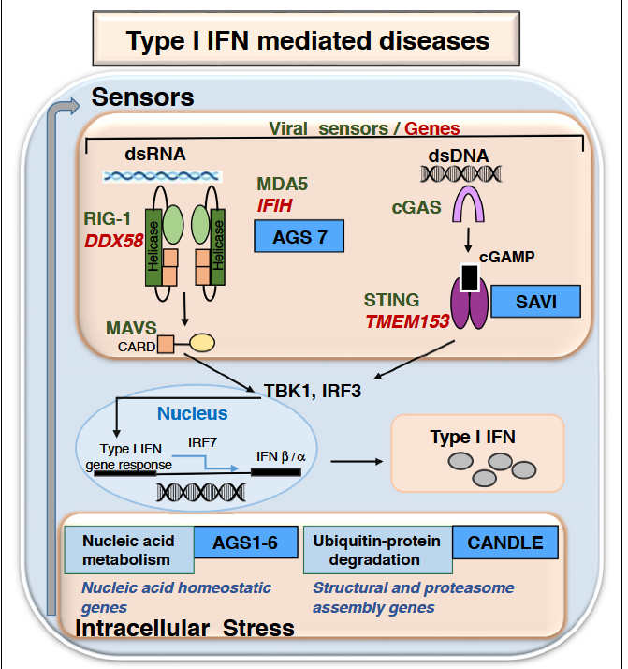
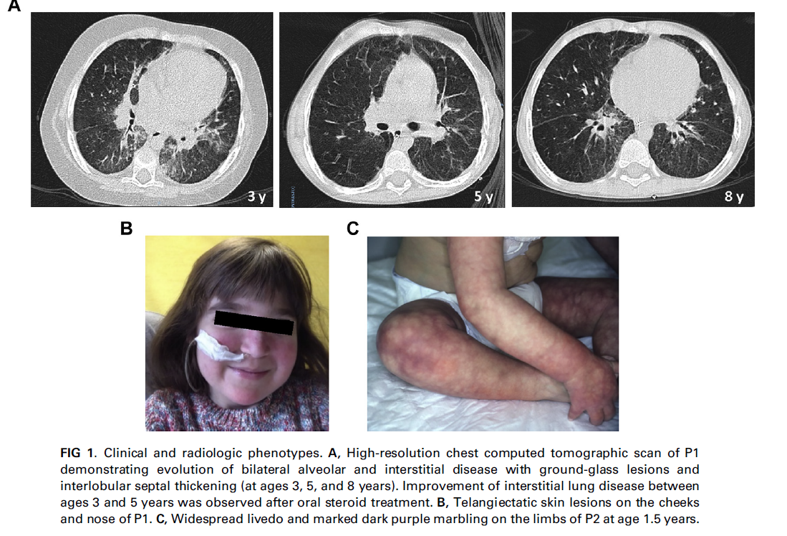
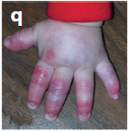
JUSTIFICACIÓN
DEFINICIÓN Y CLASIFICACION
CUÁNDO PENSAR EN ELLAS
PFAPA
AIJ SISTÉMICA
CONCLUSIONES
CLASIFICACIÓN FISIOPATOLÓGICA
2
INTERFERONOPATÍAS
      FORMAS MONOGÉNICAS
Martínez- Quiles N et al . Curr Opin Immunol 2018; 55:97
Notes:
El descubrimiento de genes estimuladores de interferón (STING) representa un cambio de paradigma.
El descubrimieno de un fenotipo clínico causado por mutaciones de novo con ganancia de función en nuevo sensor citosólico DNA, puso de manifiesto la importancia de este sensor en el sistema inmune innato y ha derivado en el concepto de Enf autoinflamatoria mediada por Interferon

Slide 25
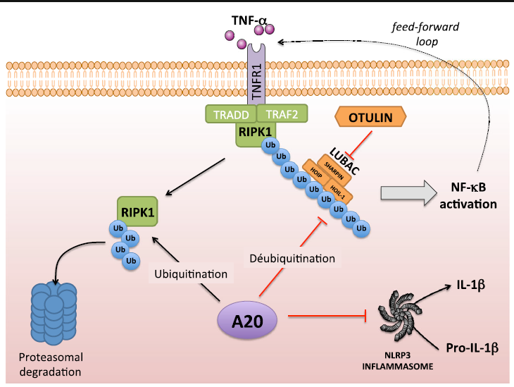
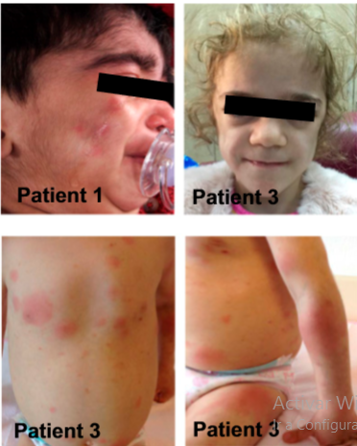
JUSTIFICACIÓN
DEFINICIÓN Y CLASIFICACION
CUÁNDO PENSAR EN ELLAS
PFAPA
AIJ SISTÉMICA
CONCLUSIONES
CLASIFICACIÓN FISIOPATOLÓGICA
3
DEFECTOS UBIQUITINACIÓN
      FORMAS MONOGÉNICAS
Jamilloux Y et al . Clin Rev Allerg Immunol 2018; 54:454
Notes:
La vía de señalización factor nuclear (NF)-kB la forman un grupo de factores de transcripción que regulan la expresión de los genes involucrados en el ciclo celular y la respuesta inmune, así como la diferenciación y reparación del DNA. Esta vía de señalización está, en parte, regulada por la ubicuitinización , un proceso de modificación postranscripcional de proteínas. Las cadenas de ubicuitinas se ensamblan en respuesta a la activación de receptores de la inmunidad innata y se unen a sustratos dianas que modulan la función de las proteínas. Existen diferentes formas de cadenas de ubicuitinas, según el linaje, que generan diferentes señales celulares. Las desubicuitinas son un grupo de enzimas que hidrolizan específicamente las ubicuitinas de las proteínas diana; su desregulación da lugar a diversas enfermedades como la haploinsuficiencia de A20 (HA20) y la otulipenia. En estas dos entidades se produce una inhibición de la hidrolización de Lys 63(k63) y Met1 de proteínas conjugadas, lo que produce en estas células un exceso de cadenas de ubicuitina K63 o Met1 en NEMO, RIPK1 y otros sustratos diana que conllevan a la activación de la vía NF-kB. Las células mutadas producen cantidades elevadas de citocinas proinflamatorias.

Slide 26
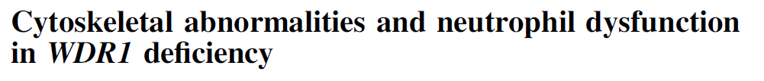
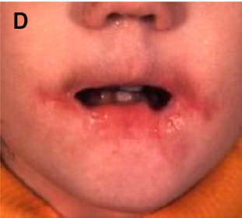
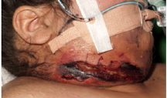
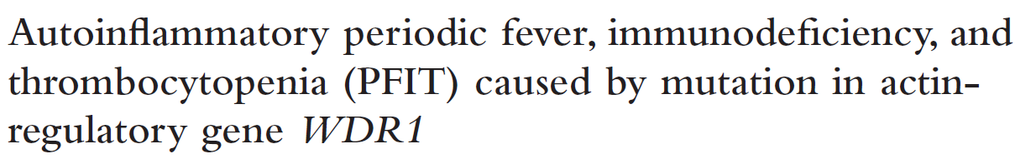
JUSTIFICACIÓN
DEFINICIÓN Y CLASIFICACION
CUÁNDO PENSAR EN ELLAS
PFAPA
AIJ SISTÉMICA
CONCLUSIONES
CLASIFICACIÓN FISIOPATOLÓGICA
4
ALTERACIONES CITOESQUELETO
Autoinflamación + Inmunodeficiencia
      FORMAS MONOGÉNICAS
Jamilloux Y et al . Clin Rev Allerg Immunol 2018; 54:454
Notes:
Son una serie de enfermedades por alteraciones del citoesqueleto que combinan inflamación estéril, especialmente a nivel cutáneo y con fiebre recurrente, e inmunodeficiciencia (en unos casos por alteración de la función de los neutrófilos y en otros casos por estar comprometida también la función de los linfocitos). El ejemplo mejor conocido es el síndrome de Wiskott-Aldrich y como él, parace que la trombopenia leve-moderada es una rasgo comun en todas ellas. Hay multiples genes (WIP, b-actina, WDR1, ARCP1B, MKL1) y seguro que vendrán muchos más

Slide 27
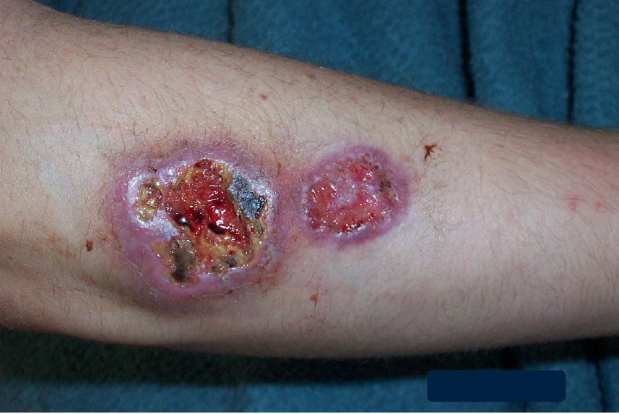
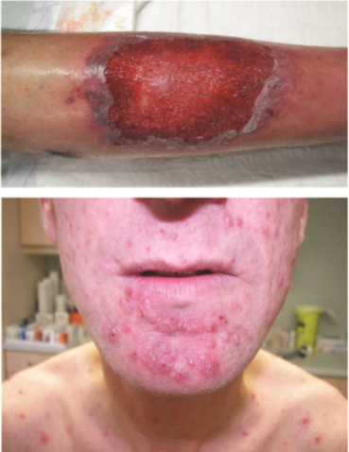
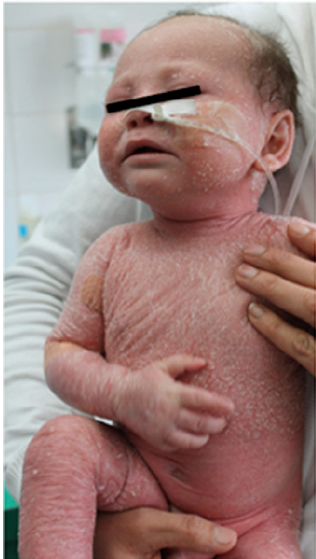
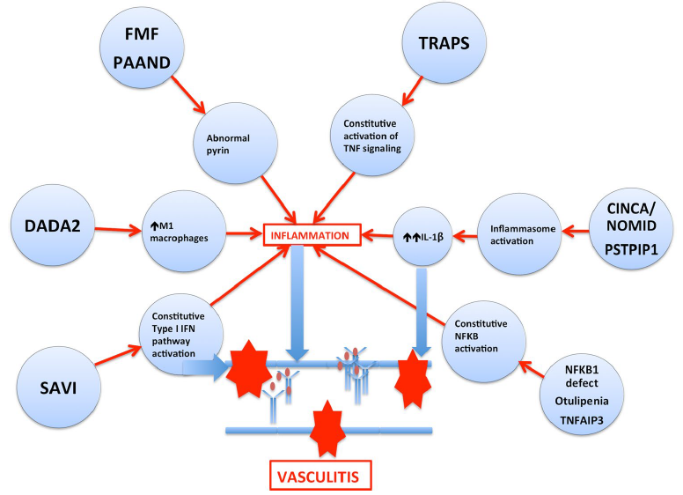
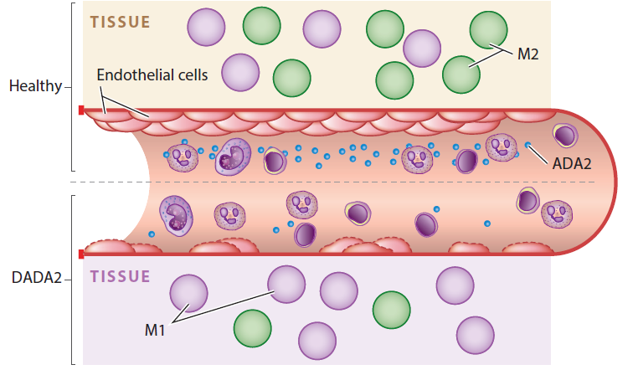
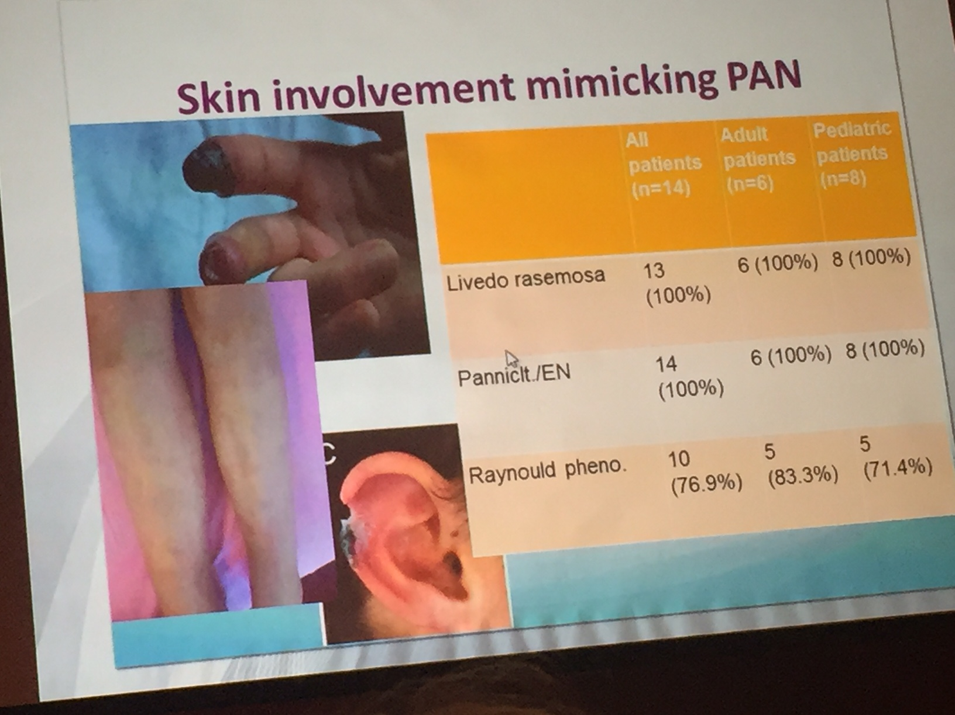
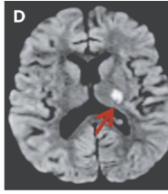
JUSTIFICACIÓN
DEFINICIÓN Y CLASIFICACION
CUÁNDO PENSAR EN ELLAS
PFAPA
AIJ SISTÉMICA
CONCLUSIONES
CLASIFICACIÓN FISIOPATOLÓGICA
5
MECANISMOS DIVERSOS
      FORMAS MONOGÉNICAS
PAPA
PAAND
DITRA
DADA2
Jain A et al. Rheumatol Int 2018; 38: 13-24

Slide 28
JUSTIFICACIÓN
DEFINICIÓN Y CLASIFICACION
CUÁNDO PENSAR EN ELLAS
PFAPA
AIJ SISTÉMICA
CONCLUSIONES
CLASIFICACIÓN SEGÚN HERENCIA
      AIJ sistémica/E. Still
      PFAPA
      Gota/Artritis microcristales
      E. de Behcet
      E. Inflamatoria intestinal
      FORMAS NO HEREDITARIAS O POLIGÉNICAS
McGonagle, McDermott. PLoS Med. 2006

Slide 29
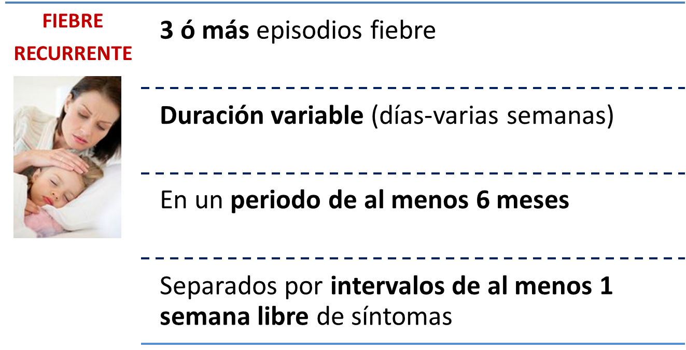
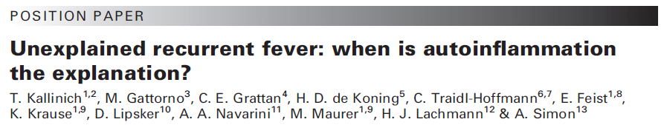
JUSTIFICACIÓN
DEFINICIÓN Y CLASIFICACION
CUÁNDO PENSAR EN ELLAS
PFAPA
AIJ SISTÉMICA
CONCLUSIONES
¿CUÁNDO PENSAR EN ELLAS?
Notes:
Este hecho hizo en 2010 se actualizara la definición a la luz de los avances. Por ello, en la actualidad se definen como trastornos clínicos caracterizados por una inflamación anormalmente aumentada que está mediada sobre todo por las células y las moléculas del sistema inmunitario innato.
A su vez, estos avances han permitido vislumbrar diferentes mecanismos fisiopatológicos de todas estas enfermedades en función de la principal vía de señalización involucrada

Slide 30
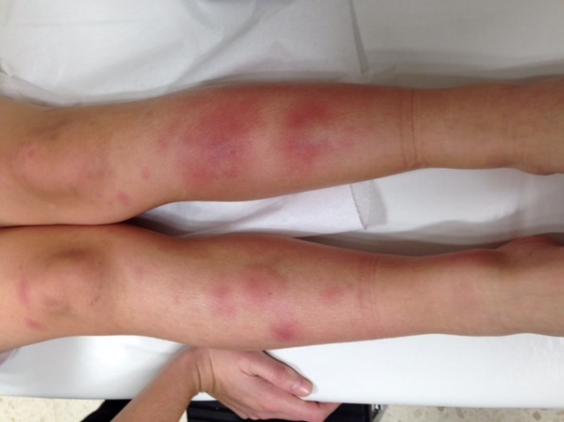






JUSTIFICACIÓN
DEFINICIÓN Y CLASIFICACION
CUÁNDO PENSAR EN ELLAS
PFAPA
AIJ SISTÉMICA
CONCLUSIONES
¿CUÁNDO PENSAR EN ELLAS?
BROTES
ESTRÉS
INFECCIONES
CANSANCIO
MENSTRUACIÓN
FRÍO
VACUNAS
Comprobar siempre elevación de RFA en los episodios!!
Notes:
Las EA son infrecuentes en la edad adulta. En general, esto es debido a la demora diagnóstica, aunque también a un comienzo a estas edades, en cuyo caso los síntomas son, en general, más leves y atípicos.

Slide 31
Enfermedades autoinflatorias poligénicas
      S. PFAPA
      AIJ sistémica /E. Still del adulto

Slide 32

s. pfapa

Slide 33
JUSTIFICACIÓN
DEFINICIÓN Y CLASIFICACION
CUÁNDO PENSAR EN ELLAS
PFAPA
AIJ SISTÉMICA
CONCLUSIONES
PFAPA (Periodic Fever Afthous Stomatitis Pharyngitis Adenophaty)
Criterios diagnósticos (Marshall 1989-> Thomas 1999)
Fiebre recurrente de forma regular de inicio precoz (< 5 años)
Síntomas en ausencia de síntomas de infección de vía aérea superior con al menos uno de los siguientes signos: Aftas bucales Adenitis cervical Faringitis
Exclusión de neutropenia cíclica
Completamente asintomático entre episodios
Crecimiento y desarrollo normal
La + frecuente
Italia: 0,4/1.000 niños/año
Noruega: 2,3/10.000 < 5 años

Slide 34


JUSTIFICACIÓN
DEFINICIÓN Y CLASIFICACION
CUÁNDO PENSAR EN ELLAS
PFAPA
AIJ SISTÉMICA
CONCLUSIONES
PFAPA (Periodic Fever Afthous Stomatitis Pharyngitis Adenophaty)
Nuevos criterios diagnósticos?
Muy restrictivos!!
Vanoni et al. Pediatric Rheumatology 2018; 16: 60

Slide 35
JUSTIFICACIÓN
DEFINICIÓN Y CLASIFICACION
CUÁNDO PENSAR EN ELLAS
PFAPA
AIJ SISTÉMICA
CONCLUSIONES
PFAPA- Otros síntomas asociados
 | Gattorno (n:130) | Feder (n: 105) | Thomas (n:66) | Wurster (n:59)
Faringitis | 83.8 | 85 | 65 | 75
Adenitis cervical | 83.8 | 62 | 77 | 88.3
Estomatitis aftosa | 58.5 | 38 | 67 | 71.7
Cefalea | 40.8 | 44 | 65 | 70
Dolor abdominal | 53.1 | 41 | 45 | 33.3
Diarrea | 29.2 |  | 30
Artralgia | 43.8 |  |  | 26.7
Escalofríos |  |  | 80 | 83.3
Exantema | 22.3 |  | 15
Vigo G et al . Autoinmmunity Reviews 2013; 12; 52-55

Slide 36

JUSTIFICACIÓN
DEFINICIÓN Y CLASIFICACION
CUÁNDO PENSAR EN ELLAS
PFAPA
AIJ SISTÉMICA
CONCLUSIONES
PFAPA- Diagnóstico diferencial
Adrovic A et al. Rheumatol Int 2018

Slide 37
JUSTIFICACIÓN
DEFINICIÓN Y CLASIFICACION
CUÁNDO PENSAR EN ELLAS
PFAPA
AIJ SISTÉMICA
CONCLUSIONES
PFAPA- Diagnóstico diferencial
 | PFAPA | FMF | HIDS | AIJ sistémica
Debut <5 años | Frecuente | Infrecuente | Frecuente | Frecuente
Duración del episodio febril | 4 días | 2 días | 4 días | > 15 días
Intervalo entre episodios | 2-8 sem | No periódica | No periódica | En picos, vespertina
Síntomas asociados | Aftas, faringitis y adenitis | Dolor torácico y abdominal | Artralgias, diarrea, dolor abdominal, esplenomegalia y exantema | Exantema, adenopatías, HEM y artritis
Etnia | - | Mediterráneo | Alemania | -
Secuelas |  | Amiloidosis |  | Poliartritis simétrica

Slide 38

JUSTIFICACIÓN
DEFINICIÓN Y CLASIFICACION
CUÁNDO PENSAR EN ELLAS
PFAPA
AIJ SISTÉMICA
CONCLUSIONES
PFAPA
Diagnóstico diferencial
Sag E et al. Curr Rheumatol Rep 2017; 19: 41

Slide 39

JUSTIFICACIÓN
DEFINICIÓN Y CLASIFICACION
CUÁNDO PENSAR EN ELLAS
PFAPA
AIJ SISTÉMICA
CONCLUSIONES
PFAPA vs FMF
Fiebre mediterránea familiar
Brotes con intervalo irregular
No afecta a cabeza ni cuello
El dolor abdominal es más intenso
Puede presentar artritis
Adrovic A et al. Rheumatol Int 2018

Slide 40

JUSTIFICACIÓN
DEFINICIÓN Y CLASIFICACION
CUÁNDO PENSAR EN ELLAS
PFAPA
AIJ SISTÉMICA
CONCLUSIONES
PFAPA vs FMF
Mutaciones en heterocigosis/variantes menores en el gen MEFV y NLRP3 en pacientes con PFAPA
Respuesta a Colchicina
Adrovic A et al. Rheumatol Int 2018
Notes:
Se ha visto que pacientes que cumplen criterios de S PFAPA responden bien a colchicina. Esto podría estar justificado por el efecto sinérgico de diferentes mutaciones que alteran el inflamasoma, sobre todo variantes que alteran el gen MEFV y NLRP3

Slide 41
JUSTIFICACIÓN
DEFINICIÓN Y CLASIFICACION
CUÁNDO PENSAR EN ELLAS
PFAPA
AIJ SISTÉMICA
CONCLUSIONES
PFAPA- Diagnóstico diferencial
 | PFAPA | FMF | HIDS | AIJ sistémica
Debut <5 años | Frecuente | Infrecuente | Frecuente | Frecuente
Duración del episodio febril | 4 días | 2 días | 4 días | > 15 días
Intervalo entre episodios | 2-8 sem | No periódica | No periódica | En picos, vespertina
Síntomas asociados | Aftas, faringitis y adenitis | Dolor torácico y abdominal | Artralgias, diarrea, dolor abdominal, esplenomegalia y exantema | Exantema, adenopatías, HEM y artritis
Etnia | - | Mediterráneo | Alemania | -
Secuelas |  | Amiloidosis |  | Poliartritis simétrica

Slide 42
JUSTIFICACIÓN
DEFINICIÓN Y CLASIFICACION
CUÁNDO PENSAR EN ELLAS
PFAPA
AIJ SISTÉMICA
CONCLUSIONES
PFAPA- Diagnóstico diferencial
Síndrome Hiper IgD
Aumento Ig D (> 100 UI/L) -> No patognomónico
Debut en el primer año
Brotes desencadenados por vacunación
98% con adenopatías cervicales
85% rash maculo-papular
85% - dolor abdominal, vómitos y diarrea - artralgias y artritis - aftas orales

Slide 43

JUSTIFICACIÓN
DEFINICIÓN Y CLASIFICACION
CUÁNDO PENSAR EN ELLAS
PFAPA
AIJ SISTÉMICA
CONCLUSIONES
PFAPA ¿Cuándo pido estudio genético?
Nunca/ A veces/A menudo/Siempre
DOLOR ABDOMINAL
AFTOSIS
DOLOR TORÁCICO
DIARREA
HISTORIA FAMILIAR
www.printo.it/periodicfever
Gattorno M et al. Arthritis Rheum 2009;124:e721-8.

Slide 44


JUSTIFICACIÓN
DEFINICIÓN Y CLASIFICACION
CUÁNDO PENSAR EN ELLAS
PFAPA
AIJ SISTÉMICA
CONCLUSIONES
PFAPA
Edad de los pacientes
EDAD DE COMIENZO → 1 -5 años
EVOLUCIÓN → Desaparición progresiva
4- 8 años
¿Adultos jóvenes?
Notes:
Las EA monogénicas que aparecen en la edad adulta suelen asociarse con mutaciones de baja penetrancia y síntomas más leves.
Solo el síndrome PFAPA característico de la edad pediátrica, en los casos poco frecuentes en que se presenta en adultos lo hace con características clínicas similares al cuadro pediátrico.

Slide 45

JUSTIFICACIÓN
DEFINICIÓN Y CLASIFICACION
CUÁNDO PENSAR EN ELLAS
PFAPA
AIJ SISTÉMICA
CONCLUSIONES
PFAPA (Adultos vs Niños)
Peor respuesta a amigdalectomía (completa en 1/16)
Cattalini M et al. Mediators Inflamm 2015; 2015
Notes:
Los adultos tienen una edad media de inicio de poco más de 20 años, sin predominio de sexo, con menor número de episodios febriles al año. Responden bien a los corticoides, pero bastante peor a la amigdalectomía

Slide 46



JUSTIFICACIÓN
DEFINICIÓN Y CLASIFICACION
CUÁNDO PENSAR EN ELLAS
PFAPA
AIJ SISTÉMICA
CONCLUSIONES
PFAPA (Adultos vs Niños)
S: 93,4%
E: 91,7%
Cantarini L et al. Front Immunol 2017; 8: 1018
Notes:
Compararon los síntomas y signos de un grupo de 74 adultos con S. PFAPA y 62 con FOD. Tras realizar un análisis multivariante, estas fueron las variables que obtuvieron significación estadística y por ello este grupo liderado por Luca Cantirini y donde ha participado el Drd Hernández, establecieron estos criterios, los cuales tendrían una S de 93,4% y una E de 91,7%

Slide 47


JUSTIFICACIÓN
DEFINICIÓN Y CLASIFICACION
CUÁNDO PENSAR EN ELLAS
PFAPA
AIJ SISTÉMICA
CONCLUSIONES
PFAPA
RFA durante los episodios febriles
PCT
CRP
HEMOGRAMA
Neutrofilia
Monocitosis
Linfopenia
Eosinopenia
↑PCR, VSG, IgD
 | PCR (mgr/l) | PCT (ng/ml)
PFAPA (n:23) | 94,8 +/- 71,6 | 0,29 +/- 0,14
CONTROL (neumonía n: 20) | 153 +/- 26 | 1,59 +/- 0,53
Yazgan H et al . Int J Pediatr Otorh 2012; 76

Slide 48
JUSTIFICACIÓN
DEFINICIÓN Y CLASIFICACION
CUÁNDO PENSAR EN ELLAS
PFAPA
AIJ SISTÉMICA
CONCLUSIONES
PFAPA- Tratamiento
Corticoides
Colchicina
Talidomida
Cimetidina
Anti-
IL1
Amigdalectomía

Slide 49
JUSTIFICACIÓN
DEFINICIÓN Y CLASIFICACION
CUÁNDO PENSAR EN ELLAS
DIAGNÓSTICO
TRATAMIENTO
CONCLUSIONES
PFAPA- Tratamiento- Corticoides
PREDNISONA
Prednisona: 0,5-2 mg/kg/dosis (no diferencias)
1 ó 2 dosis (se podría repetir a las 24h)
63-90% desaparición de fiebre en 24 horas
No previene nuevos episodios
Podría acortar el intervalo entre episodios en el 25-30% de los casos

Slide 50


JUSTIFICACIÓN
DEFINICIÓN Y CLASIFICACION
CUÁNDO PENSAR EN ELLAS
DIAGNÓSTICO
TRATAMIENTO
CONCLUSIONES
PFAPA- Tratamiento- Colchicina
Ozen S et al. Ann Rheum Dis 2016; 0: 1-8

Slide 51


JUSTIFICACIÓN
DEFINICIÓN Y CLASIFICACION
CUÁNDO PENSAR EN ELLAS
DIAGNÓSTICO
TRATAMIENTO
CONCLUSIONES
PFAPA- Tratamiento- Colchicina
Dusser P et al. Joint Bone Spine 2016;83:406-11.

Slide 52


JUSTIFICACIÓN
DEFINICIÓN Y CLASIFICACION
CUÁNDO PENSAR EN ELLAS
DIAGNÓSTICO
TRATAMIENTO
CONCLUSIONES
PFAPA- Tratamiento- Colchicina
Grupo 1
Seguimiento
Seguimiento
Grupo 2
Seguimiento
Colchicina
3 meses
< 5 años → 0,5 mg/día
5-10 años → 1 mg/día
> 10 años → 1,5 mg/día

Slide 53




JUSTIFICACIÓN
DEFINICIÓN Y CLASIFICACION
CUÁNDO PENSAR EN ELLAS
DIAGNÓSTICO
TRATAMIENTO
CONCLUSIONES
PFAPA- Tratamiento- Anti- IL1

Slide 54



JUSTIFICACIÓN
DEFINICIÓN Y CLASIFICACION
CUÁNDO PENSAR EN ELLAS
DIAGNÓSTICO
TRATAMIENTO
CONCLUSIONES
PFAPA- Tratamiento
15 estudios; 149 tratados
83% resolución completa
Fallo del tratamiento médico
Los síntomas interfieren la calidad de vida del paciente
Falta evidencia!
Garavello W et al . J Pediatr 2011; 159

Slide 55


Aij sistémica
E. de Still

Slide 56

JUSTIFICACIÓN
DEFINICIÓN Y CLASIFICACION
CUÁNDO PENSAR EN ELLAS
PFAPA
AIJ SISTÉMICA
CONCLUSIONES
AIJs (Artritis idiopática juvenil de inicio sistémico)
Criterios de Edmonton 2001
Nueva propuesta (pte validación)
ARTRITIS de una o más articulaciones, con o precedida de FIEBRE diaria de al menos 2 semanas de duración, documentada al menos durante 3 días y acompañada de ALGUNO DE LOS SIGUIENTES:
Exantema evanescente
Adenopatías generalizadas
Hepato o esplenomegalia
Serositis
FOD de al menos 2 semanas (documentada al menos 3 días) y acompañada de: 2 criterios mayores 1 criterio mayor + 2 menores
CRITERIOS MAYORES Exantema evanescente Artritis
CRITERIOS MENORES Adenopatías generalizadas y/o hepatomegalia y/o esplenomegalia Serositis Artralgias durante ≥ 2 semanas Leucocitos ≥ 15.000 con neutrofilia
50% NO DESARROLLARON ARTRITIS PERO SE TRATARON COMO AIJ SISTÉMICA
Martini A et al. J Rheumatol 2018
Notes:
Ellos abogan porque que el término AIJ, que se considera un término paraguas que engloba a diferentes entidades, todas ellas muy heterogéneas, debe sustituir en su definición el término artritis por el de trastornos inflamatorios.
Los pacientes con AIJS pueden tener un periodo más o menos prolongado de tiempo, especialmente durante el debut, en el que no desarrollan artritis. Esto conduce a un retraso diagnóstico en estos casos.
Los criterios de Yamaguchi podrían resultar útiles en estos pacientes en fase “preartrítica”

Slide 57

JUSTIFICACIÓN
DEFINICIÓN Y CLASIFICACION
CUÁNDO PENSAR EN ELLAS
PFAPA
AIJ SISTÉMICA
CONCLUSIONES
Enfermedad de Still del adulto (Criterios de Fautrel)
CRITERIOS MAYORES
4 criterios mayores
o
3 criterios mayores + 2 menores
Sensibilidad 80,6%
Especificidad 98,5%
CRITERIOS MENORES
Fautrel B et al . Medicine 2002; 81: 194-200

Slide 58



JUSTIFICACIÓN
DEFINICIÓN Y CLASIFICACION
CUÁNDO PENSAR EN ELLAS
DIAGNÓSTICO
TRATAMIENTO
CONCLUSIONES
AIJs (Artritis idiopática juvenil de inicio sistémico)
Peckham D et al. J Pathol 2017
Nigrovic PA et al. Arthritis & Rheumatology 2018

Slide 59


JUSTIFICACIÓN
DEFINICIÓN Y CLASIFICACION
CUÁNDO PENSAR EN ELLAS
PFAPA
AIJ SISTÉMICA
CONCLUSIONES
Similitudes genéticas
Ombrelo MJ et al. PNAS 2015; 112: 15970
Asano T et al. Arthritis Res Ther 2017; 19: 199
982 AIJs y 8010 sanos (9 países)
HLA-DRB1*11-> Asociación AIJs
96 E. Still y 1026 sanos (Japón)
HLA-DRB1*15:01-> Asociación E. Still
Jamilloux et al. Immunol Res 2015; 61: 53-62

Slide 60

JUSTIFICACIÓN
DEFINICIÓN Y CLASIFICACION
CUÁNDO PENSAR EN ELLAS
PFAPA
AIJ SISTÉMICA
CONCLUSIONES
AIJs - BIOMARCADORES
Diagnóstico
Predictor
Recaídas/remisión
Predictor de SAM
Diana
terapéutica
Respuesta
tratamiento
S100A8/A9/A12: ELISA
CALPROTECTINAS SÉRICAS
Pendiente validar puntos de corte
Consolaro A et al. Natur Rev Rheumatol 2015; 11:265-75
Notes:
Son proteínas ligadoras de calcio que se expresan en granulocitos, monocitos y macrófagos durante el estado de diferenciación precoz y pueden activar monocitos a través de los receptores TLR4. sus concentraciones en pacientes con AIJs son 44 veces más altas que en controles sanos
Se ha postulado su utilidad en la FOD ya que se ha comprobado que sus concentraciones en pacientes con AIJs son 44 veces más altas que en controles sanos, 6 veces más altas que en pacientes con infecciones sistémicas y sobre 20 veces más que en leucemias
A diferencia de la PCR y la VSG, estos marcadores nos permitirían diferenciar de las infecciones con una especificidad del 95%
MRP14 es un fuerte inductor de la expresión de IL-1 en fagocitos
Además podrían detectar actividad inflamatoria subclínica y por tanto ser útiles en la predicción de recaídas.

Slide 61
JUSTIFICACIÓN
DEFINICIÓN Y CLASIFICACION
CUÁNDO PENSAR EN ELLAS
DIAGNÓSTICO
TRATAMIENTO
CONCLUSIONES
AIJs - BIOMARCADORES
BIOMARCADOR | TENDENCIA | RELEVANCIA CLINICA
SUERO/PLASMA
S100A8/A9 | ELEVADO | Aumento de actividad Predice respuesta al tratamiento Predice riesgo de recaída tras retirada de tratamiento
S100A12 | ELEVADO | Aumento de actividad Predice recaída
IL-18 | ELEVADO | Predice gravedad de la enfermedad, respuesta al tratamiento y desarrollo de SAM
sIL-2R (CD25) SCD163 | ELEVADO | Predice riesgo de SAM
LIQUIDO SINOVIAL
IL-18 | ELEVADO | Correlaciona con actividad de la enfermedad
Consolaro A et al. Natur Rev Rheumatol 2015; 11:265-75

Slide 62
JUSTIFICACIÓN
DEFINICIÓN Y CLASIFICACION
CUÁNDO PENSAR EN ELLAS
PFAPA
AIJ SISTÉMICA
CONCLUSIONES
AIJs - BIOMARCADORES
↑↑ S100
MANTENER TRATAMIENTO
Remisión inestable
REMISIÓN CLÍNICA CON TRATAMIENTO
Mejor valor predictivo
PCRhs + S100A12
↓↓ S100
SUSPENDER TRATAMIENTO
Remisión inmunológica
Gerss et al. Ann Rheum Dis 2012; 71:1991-7

Slide 63



JUSTIFICACIÓN
DEFINICIÓN Y CLASIFICACION
CUÁNDO PENSAR EN ELLAS
PFAPA
AIJ SISTÉMICA
CONCLUSIONES
Enfermedad de Still- BIOMARCADORES

Slide 64


JUSTIFICACIÓN
DEFINICIÓN Y CLASIFICACION
CUÁNDO PENSAR EN ELLAS
PFAPA
AIJ SISTÉMICA
CONCLUSIONES
AIJs – PERFILES DE CITOQUINAS
Concentraciones de citoquinas en suero (22 AIJs vs 77 E. Still)
AIJs y E. Still comparten un perfil similar con un aumento de IL-18
Diferentes perfiles de IL6 y IL-18 pueden ser la causa de diferentes manifestaciones clínicas
Inoue N . Clinical Immunology 2016; 169: 8-13

Slide 65


JUSTIFICACIÓN
DEFINICIÓN Y CLASIFICACION
CUÁNDO PENSAR EN ELLAS
DIAGNÓSTICO
TRATAMIENTO
CONCLUSIONES
AIJs – PERFILES DE CITOQUINAS
Inoue N . Clinical Immunology 2016; 169: 8-13

Slide 66

JUSTIFICACIÓN
DEFINICIÓN Y CLASIFICACION
CUÁNDO PENSAR EN ELLAS
PFAPA
AIJ SISTÉMICA
CONCLUSIONES
AIJs – PERFILES DE CITOQUINAS
Inoue N . Clinical Immunology 2016; 169: 8-13

Slide 67


JUSTIFICACIÓN
DEFINICIÓN Y CLASIFICACION
CUÁNDO PENSAR EN ELLAS
PFAPA
AIJ SISTÉMICA
CONCLUSIONES
AIJs – PERFILES EVOLUTIVOS

Slide 68

JUSTIFICACIÓN
DEFINICIÓN Y CLASIFICACION
CUÁNDO PENSAR EN ELLAS
PFAPA
AIJ SISTÉMICA
CONCLUSIONES
AIJs - TRATAMIENTO
Corticoides
Metotrexate
F. biológicos
IL-6
IL-1
Lachmann H et al. Arthritis Rheumatism 2011

Slide 69
JUSTIFICACIÓN
DEFINICIÓN Y CLASIFICACION
CUÁNDO PENSAR EN ELLAS
PFAPA
AIJ SISTÉMICA
CONCLUSIONES
AIJs – TRATAMIENTO BIOLÓGICO
Anti IL-1
Anti IL-6
Anakinra
Rilonacept
Tocilizumab
Aprobado para AIJs
(< 2 años)
Canakinumab
No aprobado para AIJs
No aprobado para AIJs
No disponible en Europa
Aprobado para AIJs (>2 años) y E. Still del adulto
IL-1 RA
IL-1ß
IL-1α
IL-1ß
IL-1ß
IL-1α
Anakinra
IL-1ß
IL-1 RI
IL-1 RAcP
IL-1 RI
IL-1 RAcP
IL-1 RI
IL-1 RAcP
No signal
transduction
No signal
transduction
No signal
transduction
Lachmann H et al. Arthritis Rheumatism 2011

Slide 70

JUSTIFICACIÓN
DEFINICIÓN Y CLASIFICACION
CUÁNDO PENSAR EN ELLAS
PFAPA
AIJ SISTÉMICA
CONCLUSIONES
AIJs - TRATAMIENTO

Slide 71

JUSTIFICACIÓN
DEFINICIÓN Y CLASIFICACION
CUÁNDO PENSAR EN ELLAS
PFAPA
AIJ SISTÉMICA
CONCLUSIONES
AIJs - TRATAMIENTO
Hinze CH et al. Pediatric Rheumatology 2018

Slide 72

JUSTIFICACIÓN
DEFINICIÓN Y CLASIFICACION
CUÁNDO PENSAR EN ELLAS
DIAGNÓSTICO
TRATAMIENTO
CONCLUSIONES
AIJs – OBJETIVO DEL TRATAMIENTO
7 días
4 sem
6-12 m
Hinze CH et al. Pediatric Rheumatology 2018

Slide 73


Slide 74
ITINERARIO Anti-IL1
ANAKINRA¹
Inicio Dosis: 2 mg/kg/día (máx. 100 mg) Opcional en combinación con corticoides (bolos de metilprednisolona o Prednisona vo- ver inicio Itinerario corticoides)
Canakinumab²
Inicio Dosis: 4 mg/kg/4 semanas (máx. 300 mg) Opcional en combinación con corticoides (bolos de metilprednisolona o Prednisona vo- ver inicio Itinerario corticoides)
SI MEJORÍA
A los 4 meses -> Dosis cada 48h A los 5 meses -> Dosis cada 72h A los 6 meses -> Detener
SI NO RESPUESTA A LAS 72H
Escalar la dosis progresivamente hasta 5 mg/kg/día (máx. 200 mg/día) o Acortar intervalo: 2 mg/kg/12 horas (máx. 100 mg/12 horas) +/- Corticoides
SI RESPUESTA NO MANTENIDA
Escalar la dosis progresivamente hasta 8 mg/kg/día (máx. 200 mg/día) o Acortar intervalo: 4 mg/kg/2-3 sem +/- Corticoides
SI MEJORÍA
AUMENTO DE INTERVALO A los 3 meses: espaciar a c/6 sem A los 4 meses y medio: pasar a c/ 8 sem A los 6 meses: detener DESCENSO DE DOSIS A los 4 meses: 3 mg/kg A los 5 meses: 2 mg/kg A los 6 meses: detener
Si no mejoría o falta de respuesta
Pasar a itinerario corticoides iv/oral
Cambio tratamiento biológico (otro anti-IL1 o IL6)

Slide 75


Slide 76

JUSTIFICACIÓN
DEFINICIÓN Y CLASIFICACION
CUÁNDO PENSAR EN ELLAS
PFAPA
AIJ SISTÉMICA
CONCLUSIONES
AIJs - TRATAMIENTO
Anti-IL18
n = 23 pacientes
n = 13 160 mg
EVOLUCIÓN
6/10 -> 160 mg
Completaron 9 pacientes
EFECTOS ADVERSOS
1 reacción en punto inyección
1 empeoramiento enfermedad
1 Efecto A. GRAVE (neuropatía óptica)
1 reacción punto inyección
n = 10 80 mg
En la semana 3 habían respondido el 50%
Gabay C et al. Ann Rheum Dis 2018

Slide 77
JUSTIFICACIÓN
DEFINICIÓN Y CLASIFICACION
CUÁNDO PENSAR EN ELLAS
PFAPA
AIJ SISTÉMICA
CONCLUSIONES
CONCLUSIONES
1
“Lo más frecuente SIEMPRE es lo más frecuente”
Las infecciones recurrentes son la causa más frecuente de fiebre recurrente
2
“No se diagnostica lo que no se conoce”
Sospechar ante síntomas recurrentes a diferentes niveles (piel, articulaciones, digestivo…) y elevación de RFA
3
“La edad no importa, pero el diagnóstico precoz puede modificar el curso de la enfermedad”
Algunas se diagnostican en adultos.
Ej. DADA2 tratado con antiTNF->
0 infartos cerebrales en la vida adulta

Slide 78

JUSTIFICACIÓN
DEFINICIÓN Y CLASIFICACION
CUÁNDO PENSAR EN ELLAS
DIAGNÓSTICO
TRATAMIENTO
CONCLUSIONES
CONCLUSIONES
4
Disponemos de tratamientos seguros y eficaces
5
“Una genética negativa no implica ausencia de enfermedad autoinflamatoria”
Quedan muchas mutaciones genéticas por descubir
Mosaicismos
E. Poligénicas
6
“Sólo se que no se nada”
¡Cuánto nos queda por aprender!

Slide 79


Slide 80
JUSTIFICACIÓN
DEFINICIÓN Y CLASIFICACION
CUÁNDO PENSAR EN ELLAS
DIAGNÓSTICO
TRATAMIENTO
CONCLUSIONES
PREGUNTAS CLAVES PARA ORIENTAR EL DIAGNÓSTICO
¿A QUÉ EDAD SE INICIARON LOS SÍNTOMAS?
¿CUÁNTO DURAN LOS EPISODIOS FEBRILES?
¿TIENEN UNA PERIODICIDAD REGULAR?
¿QUÉ OTROS SÍNTOMAS SE ASOCIAN CON LA FIEBRE?
¿CUÁNTO DURAN LOS INTERVALOS ASINTOMÁTICOS?
¿QUÉ CREE QUE DESENCADENA LOS EPISODIOS Y CON QUÉ SE CONTROLAN?
¿SE HAN DESARROLLADO NUEVOS SÍNTOMAS A LO LARGO DE LA EVOLUCIÓN?
¿QUÉ TRATAMIENTOS SE HA USADO Y CUÁL HA SIDO SU RESPUESTA?
¿HAY OTROS CASOS EN LA FAMILIA?¿QUÉ ORIGEN TIENE LA FAMILIA?
Notes:
•Regularidad de los episodios febriles Losepisodiosregulares regularesserianpropiosdeciertasenfermedades autoinflamatoriascomoelPFAPA(fiebreperiódica,aftas,faringitisy autoinflamatoriascomoelPFAPA(fiebreperiódica,aftas,faringitisy adenopatías),neutropeniacíclicaeinfecciónporBorreliaspp.
Unosepisodiosno notan tanregulares regularesdefiebre,nospuedenhacerpensarenfiebre U nosepisodiosno notan tanregulares regularesdefiebre,nospuedenhacerpensarenfiebre mediterráneafamiliar,síndromedehiperIgDeinfecciónporviruscomoEpsteinBarr.

